Slide 1

Reconnaissance de pièces
Méthode Agile
Encadrants:
Mata KHALILI
Okacha BEN AHMED DAHO

Slide 2
Sommaire

Slide 3

Présentation projet
Contexte professionnel :
Difficulté de comptage de pièce de monnaies par les bénévoles d’une association .
Perte de temps dans le comptage des pièces
Besoin :
Conception d’un logiciel facilitant le comptage de pièces
Simple et rapide d’utilisation pour les futurs utilisateurs

Slide 4
Méthode SCRUM

Slide 5
Cadrage du projet
Equipe Scrum
Analyse QQOQCCP
QUOI ?
Difficulté de comptage d'un grand nombre de pièces de monnaies
QUI ?
Les bénévoles chargés du comptage des pièces de monnaies
OU ?
Au sein de l'association
QUAND ?
COMBIEN ?
Au moment du comptage de la monnaie
Sur tous les postes de comptage de monnaie
Une perte de temps importante dans le comptage de pièces de monnaies
POURQUOI ?
Pas de matériel adapté pour ce type de comptage
COMMENT ?

Slide 8
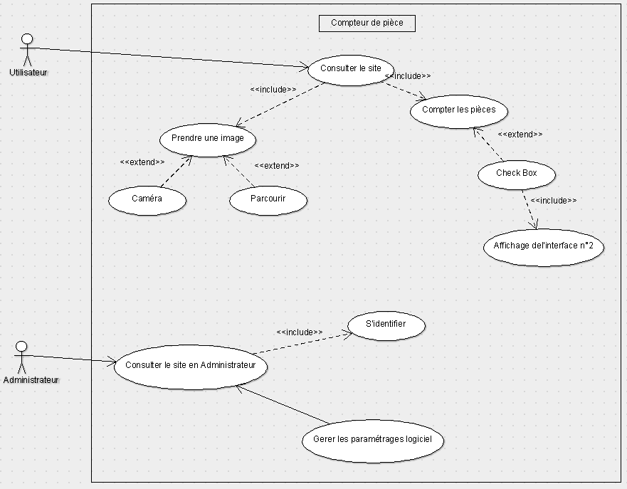
Diagramme de cas d’utilisation
Les diagrammes de cas d'utilisation sont des diagrammes UML utilisés pour donner une vision globale du comportement fonctionnel d'un système.

Slide 9
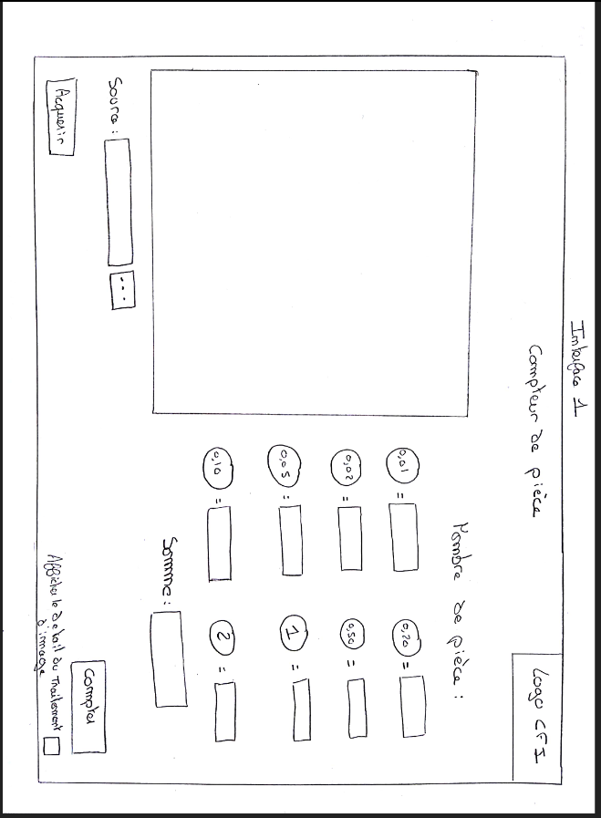
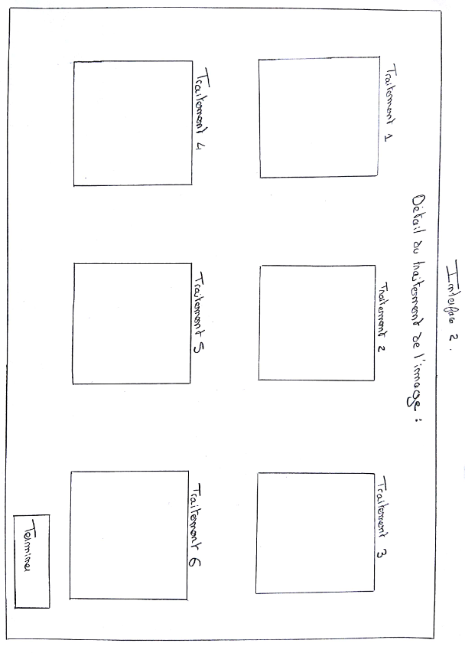
Interface : les Maquettes

Slide 10
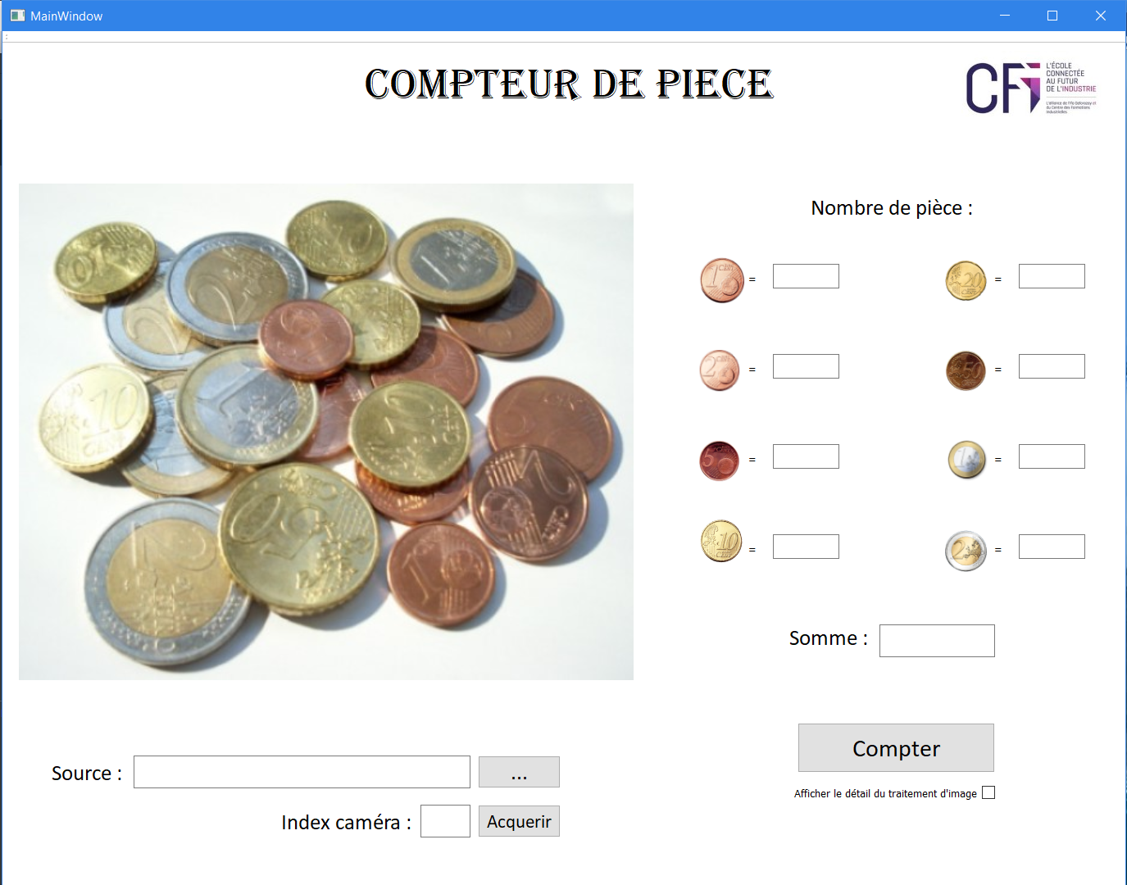
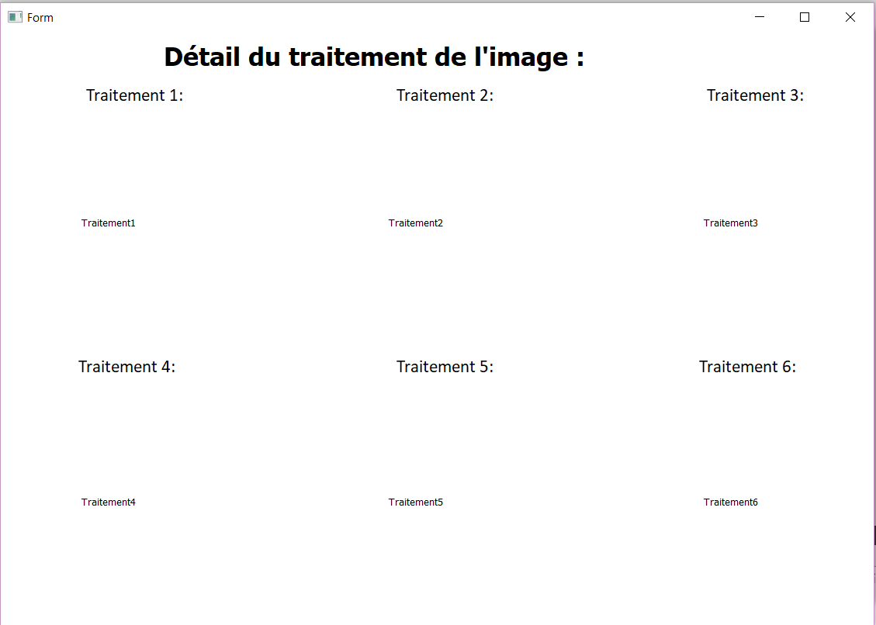
Interface

Slide 11
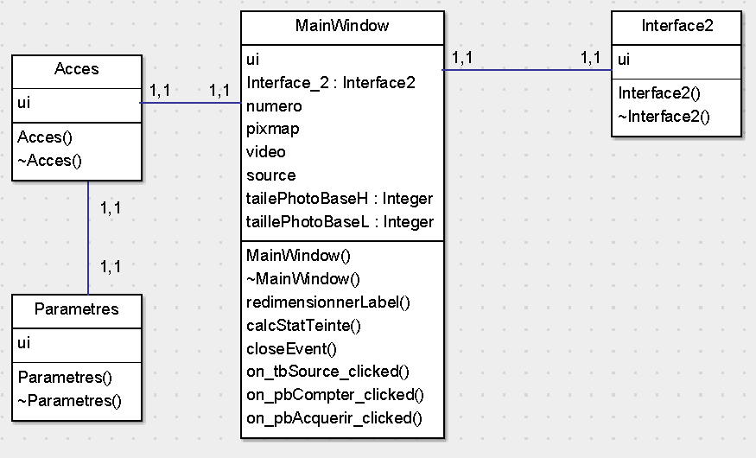
Diagramme de classes

Slide 12
Acquisition d’image

Slide 13
Reconnaissance des Pièces
Niveaux de gris
Filtre médian
Transformée de Hough
Diamètre
Acquisition d’image
Teinte
Identification de pièces
Teinte Saturation Luminance
Saturation

Slide 14
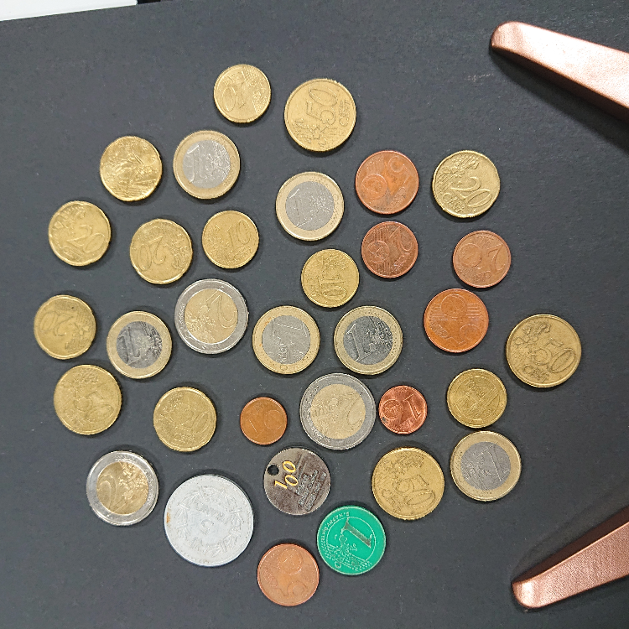
Image source

Slide 15
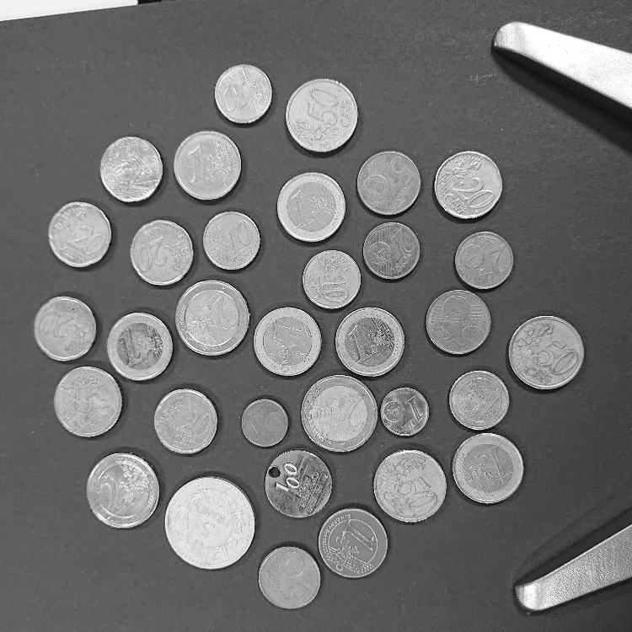
Niveaux de gris

Slide 16

Filtre médian

Slide 17
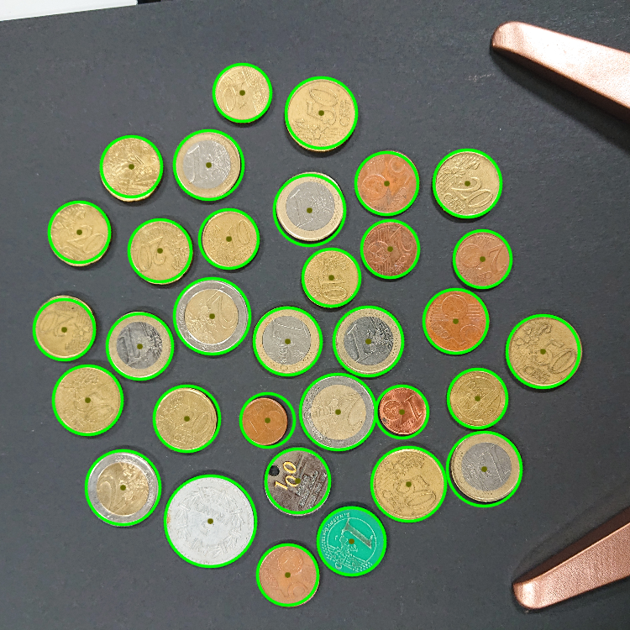
Transformée de hough

Slide 18
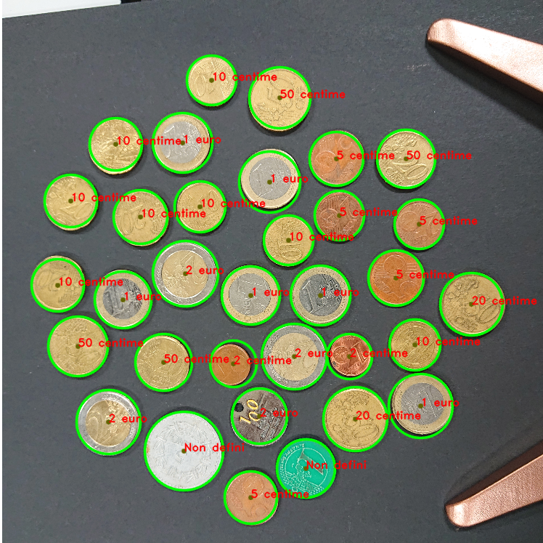
Image finale

Slide 19
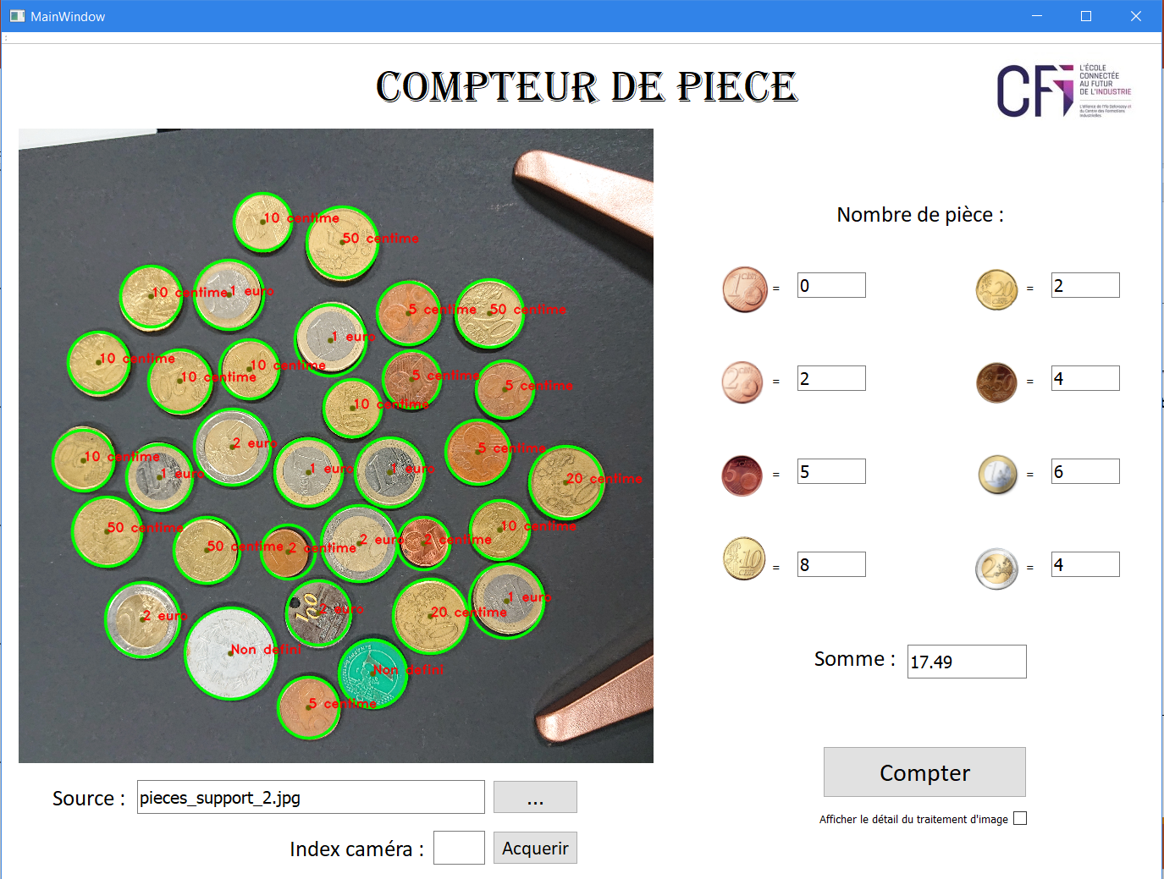

Slide 20
Conclusion
Gestion de projet :
Travail en équipe
Travail en méthode agile
Répartition de tâches
Tenue des délai
Outils de gestion de projet : TRELLO, GitHub, diagramme de Gantt
Technique :
Outils : C++, Qt, Opencv, ArgoUML, SolidWorks
Interfaçage de différent outils : C++, Qt, Opencv
Traitement d’image

